Slide 1

Justicia Restaurativa vs. Justicia Punitiva
Retos simbólicos y sociales
LUCY MOLINA MORALES — ICBF ENLACE SRPA, REGIONAL CALDAS

Slide 2

"Sabemos muy poco y sin embargo es asombroso lo mucho que conocemos. Y más asombroso todavía es que un conocimiento tan pequeño pueda dar tanto poder."

Slide 3

Origen del Concepto Restaurativo desde la Interculturalidad
Las culturas originarias no hablan de leyes escritas, sino de enseñanzas de la naturaleza. Su justicia no sanciona: sana y armoniza.
Delito → Ofensa
La transgresión daña relaciones, no solo normas
Asesino → Enfermo
La persona necesita sanación, no solo castigo
Sancionar → Sanar
Mítico – Ritualizado
Cárcel → Reparación
La comunidad busca restituir el daño causado

Slide 4

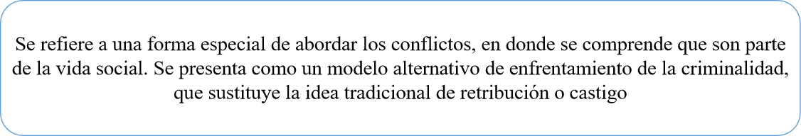




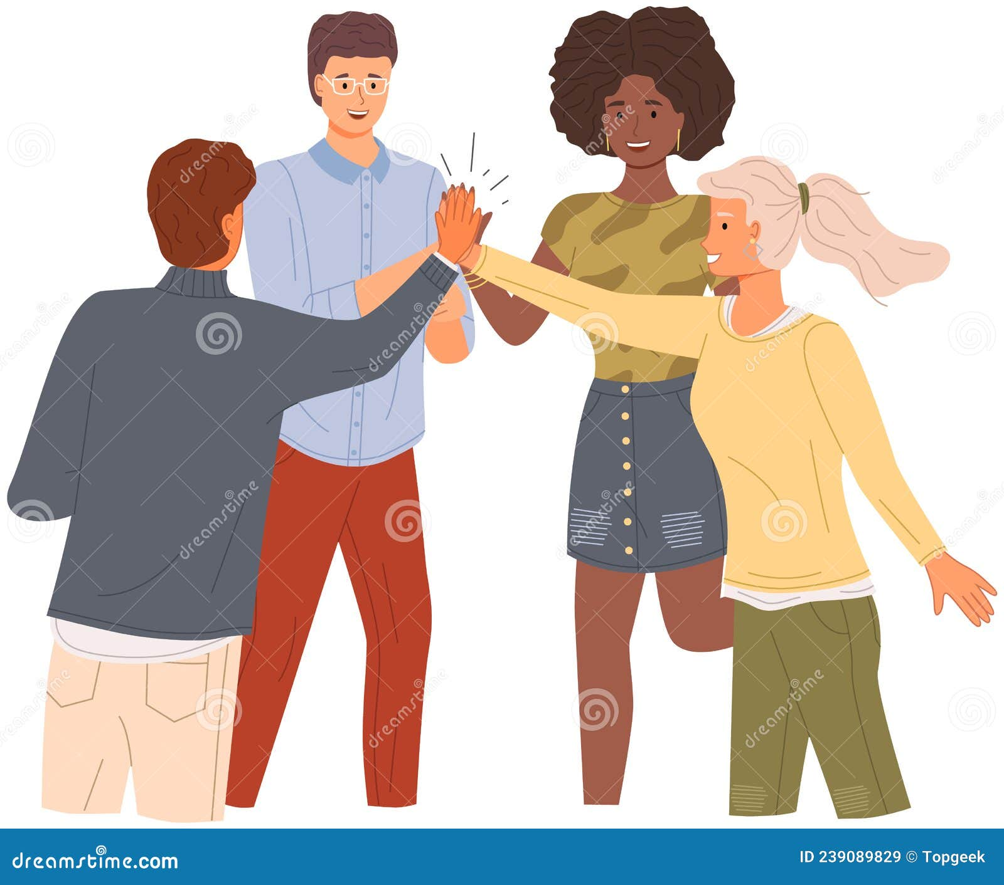
Justicia a través del Enfoque Restaurativo
Centrarse en los daños
Involucrar a todos los interesados
Víctimas, ofensores, familias y comunidad
Identificar las necesidades de las personas afectadas
Atender las obligaciones
Procesos incluyentes y colaborativos
Reconocer y responder a los daños causados
Diálogo abierto y participación activa

Slide 5
¿Por qué el Enfoque Restaurativo?
1
2
3
Brinda un cómo
Moviliza la responsabilidad
Es alcanzable desde el SRPA
Ofrece recursos metodológicos y prácticos para responder a la finalidad restaurativa en la atención.
Facilita que adolescentes y jóvenes encuentren su lugar en los hechos y dirijan acciones reparadoras hacia víctimas y comunidades.
Proporciona un medio viable para responder a los principios y valores de la justicia restaurativa en la operación institucional.

Slide 6
Tensiones entre Enfoques
Enfoque Punitivo | Enfoque Restaurativo
El delito es la infracción a la norma penal del Estado. Se centra en la culpabilidad, mirando al pasado | El delito es la acción que causa daño a personas y comunidades. Se centra en la solución del problema y obligaciones mirando al futuro.
El delito se percibe como un conflicto entre el ofensor y el Estado se menosprecia su dimensión interpersonal, se menosprecian las particularidades de las personas involucradas ( Diversidad o pertenencia a grupos de especial protección). | El delito se reconoce como un conflicto interpersonal, desarrollado en un contexto determinado ( Se devuelve el conflicto a sus protagonistas)

Slide 7
Enfoque Punitivo | Enfoque Restaurativo
Se margina a la comunidad y a las victimas y se ubica abstractamente en el Estado | La comunidad opera como catalizadora del proceso restaurativo actúa como soporte y como veedora.
Papel pasivo del ofensor. La sanción es la reacción del Estado contra el ofensor. | Papel activo del ofensor, se reconoce el papel de la victima y el ofensor en el delito y su solución. El delito se entiende en todo su contexto.
El estigma del delito es imborrable | El estigma del delito puede borrarse por la acción reparadora / restauradora. La actuación de todos los actores busca no estigmatizar al ofensor y por el contrario abrir las puertas para la dignificación y el dialogo.

Slide 8
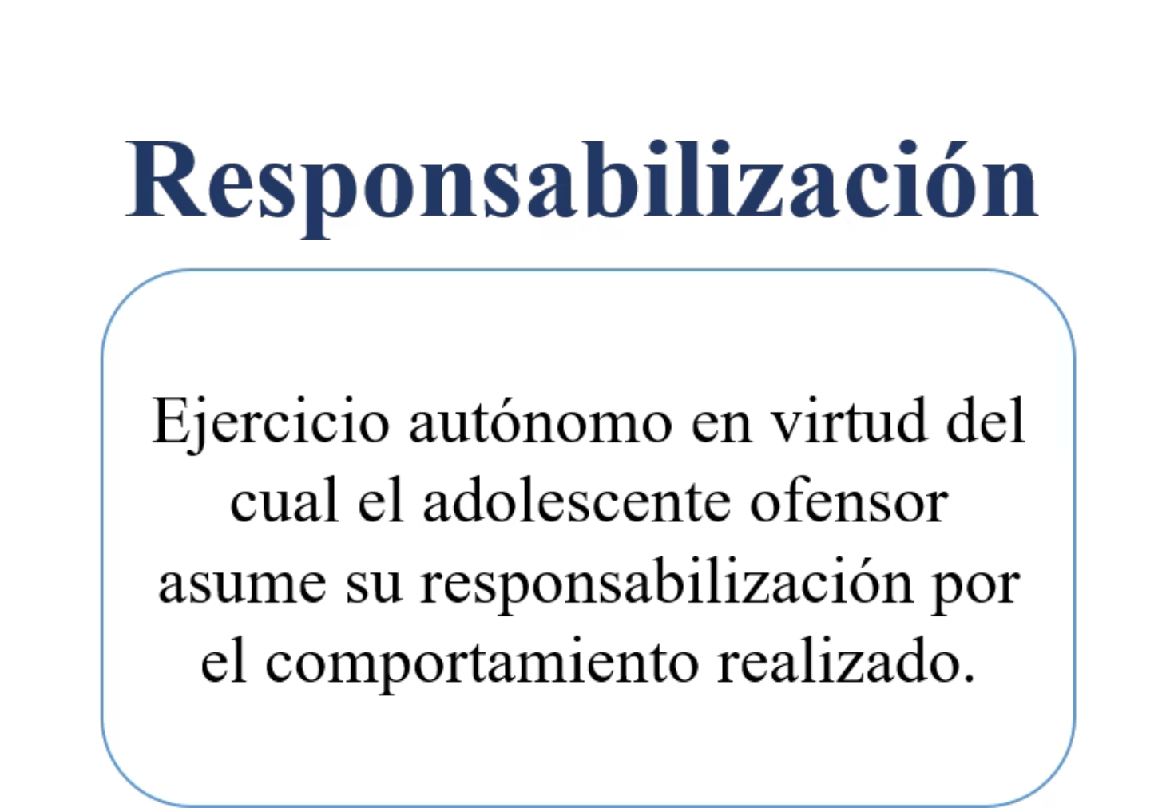
Conceptos: La Justicia Restaurativa
La Justicia Restaurativa (JR) es una forma incluyente y participativa que busca preservar y recomponer los vínculos sociales afectados por los conflictos, mediante procesos que generan condiciones para construir acuerdos.
Se logra mediante
Procesos participativos que generan condiciones para que las partes afectadas construyan acuerdos y resuelvan de forma autónoma sus conflictos.

Slide 9
Prácticas Restaurativas
Se refieren a la forma concreta en que se logra el acercamiento entre las partes después de un proceso de acompañamiento y preparación.
Proceso Restaurativo
Todo proceso en que la víctima, el ofensor, familia y comunidad participen conjuntamente de forma activa en la resolución de cuestiones derivadas del delito, con la ayuda de un facilitador.
Reconciliación e Inclusión Social
Esta hace referencia al restablecimiento de los vínculos sociales con los miembros de la comunidad, a la transmisión de expectativas positivas y la superación de la estigmatización
.

Slide 10
El Facilitador
Persona que garantiza el adecuado desarrollo del proceso restaurativo. Debe contar con capacidad mediadora, comunicativa y creativa.
Indicar objetivos y pautas
Presenta el propósito del encuentro y la metodología a seguir
Prevenir la revictimización
Identifica y gestiona los riesgos de estigmatización y las diferencias de poder
Garantizar los derechos
Protege a todas las partes que intervienen en el proceso

Slide 11

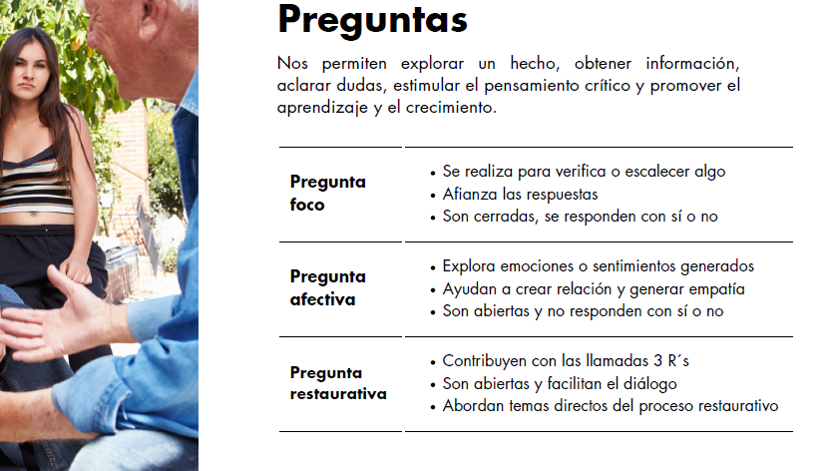
Facilitador – Actores y el rol de las preguntas
"

Slide 12
Recomendaciones
AActividades minimas antes de un Encuentro
Jornadas de acompañamiento y preparación entre las partes por separado para consultar su visión sobre el delito, necesidades e intereses.
Preparar a las partes antes de la práctica formal, valorar posibles riesgos, elegir la práctica aplicable.
Recordar al inicio que la participación es voluntaria
Antes del encuentro, se debe recordar el objetivo y la razón por la cual las partes quieren participar.

Slide 13
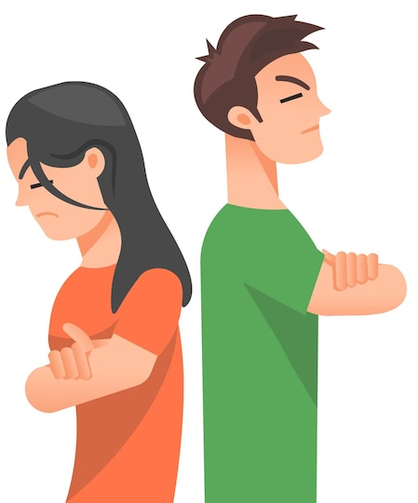
¿Qué se debe tener en cuenta para desarrollar una práctica restaurativa?
En cualquier tipo de intervención, abordaje o proceso se pueden integrar declaraciones y preguntas restaurativas, también llamadas prácticas restaurativas informales.
Al realizar cualquier práctica restaurativa que implique un encuentro entre las partes hay que destinar el tiempo, los espacios y las condiciones necesarias para garantizar al máximo el buen desarrollo de la misma.
Valorar lo positivo, destacando las muestras de avance que se van generando así sean mínimas, sobre todo en aquellos grupos en los cuales hay mayor limitación al diálogo.

Slide 14
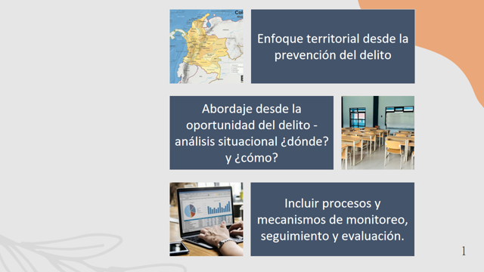
Retos Territoriales
Identificar factores de riesgo o vulneración de derechos que inciden en la comisión de delitos
Considerar la relación entre las políticas de prevención del delito y el SRPA
Orientarse a adolescentes y jóvenes que presentan la mayor vulnerabilidad

Slide 15
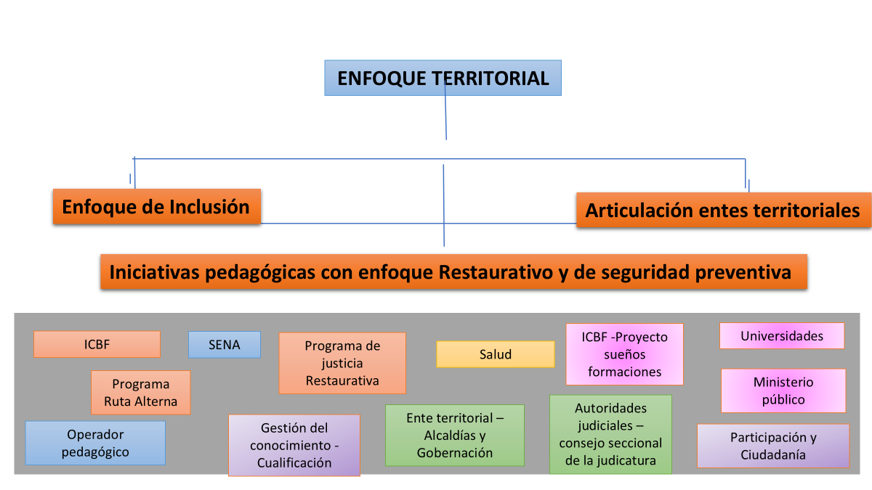
Reflexión Final
"El delito representa también una oportunidad para pensar en qué estamos fallando como sociedad."

